Slide 1

স্বাগতম

Slide 2
মোহাম্মদ আলী
সহকারী শিক্ষক(গণিত)
শিলরী হোসাইনিয়া দাখিল মাদ্রাসা
চৌদ্দগ্রাম, কুমিল্লা
আই,ডি--০৭
মোবাইল: ০১৮১৩২২৮০৬৯

Slide 3
        শ্রেণী–নবম
বিষয়-গণিত
অধ্যায় -১
সময়- 5০মিঃ

Slide 4
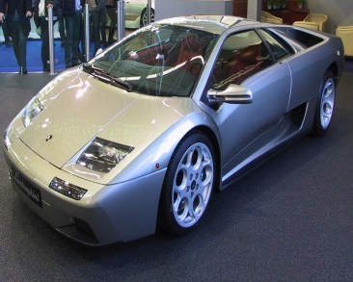
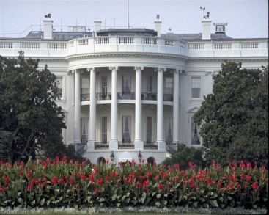
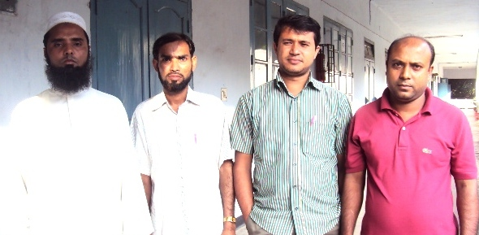



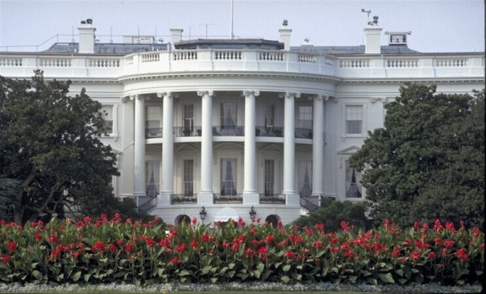
ইকবাল

Slide 5

শক্তি সেট এবং উপসেট

Slide 6
আচরনিক উদ্দেশ্য
এই পাঠ শেষে শিক্ষার্থীরা-
উপসেট কাকে বলে তা বলতে পারবে।
একটি সেটের কতগুলো উপসেট হতে পারে তা লিখতে পারবে।
শক্তি সেট কী তা বলতে পারবে।
যে কোন সেটের শক্তি সেট বের করতে পারবে।

Slide 7
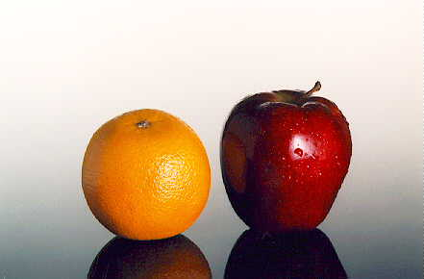
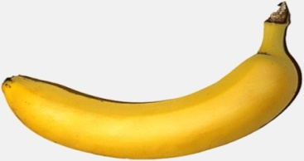

Slide 8
একক কাজ
A B
1 2 3 4
2 4
এখানে B হচ্ছে A এর উপসেট
দুইটি উপসেটর উদাহরণ দাও।

Slide 9
A B
জোড়ায় কাজ
b c d
P q r
P(A) এবং P(B) বের কর

Slide 10
দলীয় কাজ়
A
  z
y
X
উল্লেখিত চিত্রটি একটি সেটের মধ্যে আরো তিনটি সেট প্রকাশ করে।
এখান থেকে উপসেট ও শক্তিসেট বের কর।

Slide 11
মূল্যায়ন
উপসেট কী?
শক্তি সেট কী? উদাহরণ দাও।
B= {1,2,3,4}হলে P(B) এর মান বের কর।

Slide 12
বাড়ীর কাজ
প্রশ্নমালা-১.২ এর ১ও২ নং সমস্যা সমাধান করবে।

Slide 13

ধন্যবাদ

